Slide 1
Звіт директора ліцею Дуляницького В.О. про роботу педагогічного колективу у 2022-2023 н.р.

Slide 2
Красносільський ліцей
розбудова сучасного освітнього середовища для всебічного розвитку навчання, виховання та соціалізації здобувачів освіти, готових до ефективної праці в конкурентному середовищі
сучасний заклад середньої освіти, який надає якісні освітні послуги, забезпечує конкурентоспроможність усіх здобувачів освіти
Місія закладу
Візія закладу

Slide 3
Цінності, на яких базується діяльність закладу
Педагогіка партнерства. Взаємодія учнів, учителів, батьків.
Дитиноцентризм. Розкриття потенціалу розвитку дитини, сприяння її творчій та пізнавальній активності.
Дотримання академічної доброчесності усіма учасниками освітнього процесу.
Здоров'я та безпека учасників освітнього процесу.
Патріотизм, прихильність до духовних і культурних цінностей своєї країни та толерантне ставлення до міжкультурного середовища.
І
ІІ
ІІІ
ІV
V

Slide 4
Стратегічні напрямки
Сучасний учень
Всебічно розвинена, здатна до критичного мислення цілісна особистість, патріот з активною позицією, інноватор, здатний змінювати навколишній світ та вчитися впродовж життя.
Вчитель – агент змін, «генератор» нових знань та ідей
Учитель-лідер, конструктор, дослідник, творець, особистість, постійно прагне до самовдосконалення та саморозвитку і має забезпечити успіх та психологічний комфорт учня.
Сучасне освітнє середовище
Середовище, що сприятиме вільному розвитку творчої особистості дитини
Формування іміджу ліцею
Важливий сучасний компонент методичного продукту школи, ресурс розвитку освітнього закладу

Slide 5
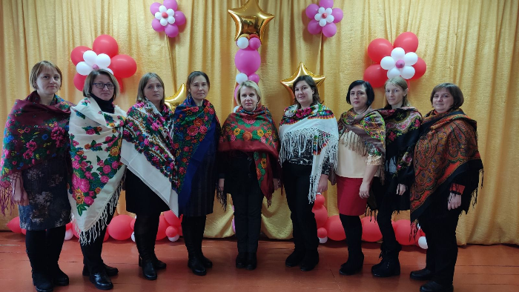
Колектив закладу
№ п/п | з/п | Категорія |  |  |  | Звання
 |  | спец. | ІІ | І | вища | старший учитель
 | Учителі | 8 | 4 | 7 | 4 | 4
Всього: |  | 27 |  |  |  | 4
Бібліотекар – 1
Медичний працівник – 1
Технічні працівники - 14
Загальна кількість працівників – 43

Slide 6
Кількість учнів по класах
Клас | Учнів
1 | 5
2 | 9
3 | 19
4 | 12
Всього | 45
5 | 15
6 | 8
7 | 13
8 | 13
9 | 10
Всього | 59
10 | 21
11 | 12
Всього | 33
Дошкільний підрозділ | 15
Всього | 152

Slide 7
Рівні навчальних досягнень учнів закладу
У закладі навчалося 137 учнів. Окрім 1-4-х класів (45 учнів), з 92 учнів:
Рівні навчальних досягнень | 2021-2022 н.р. | 2022-2023 н.р.
Високий рівень | 1 | -
Достатній рівень | 21 | 34
Середній рівень | 41 | 47
Початковий рівень | 7 | 11

Slide 8
Участь учнів у конкурсах
На Урок - 2023:
Всеукраїнський інтернет-конкурс «Як це працює: кіноіндустрія» - 31 учасник
Всеукраїнський інтернет-конкурс «Знайомтесь: динозаври» 47 учасників
Всеукраїнський інтернет-конкурс «Дослідники підземного світу» - 28 учасників
Всеукраїнський інтернет-конкурс «STOP булінг!» 54 учасники
Всеукраїнський інтернет-конкурс «Твій спортивний виклик» 14 учасників
Всеукраїнський інтернет-конкурс «Життя домашніх тварин» 29 учасників
Всеукраїнський конкурс «Година Землі» 14 учасників
Всеукраїнський конкурс «Як це працює: водопровід та каналізація» 12 учасників
Всеукраїнський інтернет-конкурс «Подорож на Південний полюс» 26 учасників
Всеукраїнський конкурс «#ТГШ209: Таємниця генія Шевченка» 19 учасників
Всеукраїнський інтернет-конкурс «Шістдесятники: літературний спротив» 19 учасників
Всеукраїнський інтернет-конкурс «Жінки в науці» 20 учасників

Slide 9
МАН
У 2023 році у І етапі Всеукраїнського конкурсу-захисту науково-дослідницьких робіт учнів-членів МАН України 2 учні стали переможцями:
ІІІ місце - Шеверда Назар, учень 11 класу (наукове відділення Історії, секція «Історії України», науковий керівник О. Сиротюк);
ІІІ місце - Русін Руслан, учень 11 класу (наукове відділення мовознавства, секція «Українська мова», науковий керівник Н. Жало),
а у ІІ етапі стали учасниками та отримали дипломи.

Slide 10
Участь у ІІ етапі Всеукраїнських учнівських олімпіад з базових дисциплін
з біології ІІІ місце здобув учень 9 класу Сиротюк Михайло (вчитель Ус Г.П.),
з англійської мови ІІІ місце здобув учень 9 класу Сиротюк Михайло (вчитель Сяська О.С.),
з інформатики ІІІ місце здобув учень 11 класу Шеверда Назар (вчитель Мартинюк В.В.),
з трудового навчання ІІІ місце здобув учень 9 класу Бондар Назар (вчитель Оксенюк І.М.),
з української мови ІІІ місце здобула учениця 8 класу Сад Софія (вчитель Жало Н.О.).

Slide 11
Виховна робота
Слід зазначити, що упродовж 2022-2023 р. здобувачі освіти закладу стали активними учасниками та переможцями регіональних, обласних, Всеукраїнських конкурсів і змагань.

Slide 12
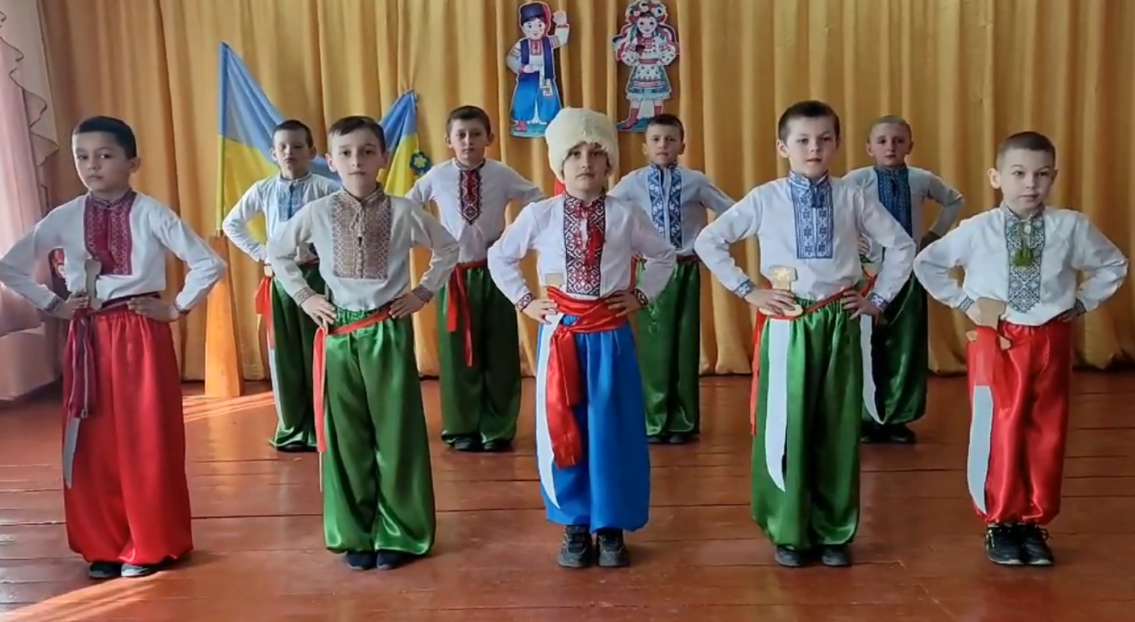
Виховна робота
Нагороджений ансамбль «КОЗАЧАТА» Красносільського закладу загальної середньої освіти І-ІІІ ступенів Володимирецької селищної ради дипломом ІІІ ступеня Управління соціально-культурної сфери Володимирецької селищної ради І етапу огляду-конкурсу української естрадної пісні “ЮНА ЗІРКА”, номінація «Естрадні колективи». (Керівник Гаврилюк І.С.)

Slide 13
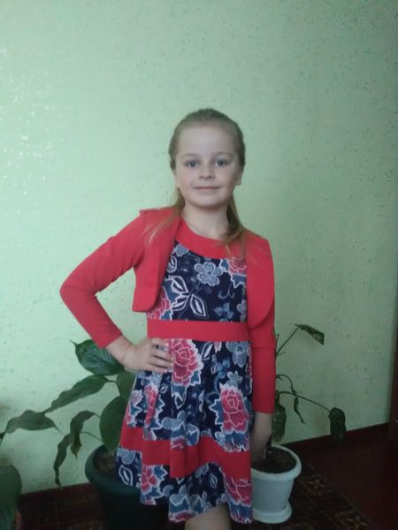
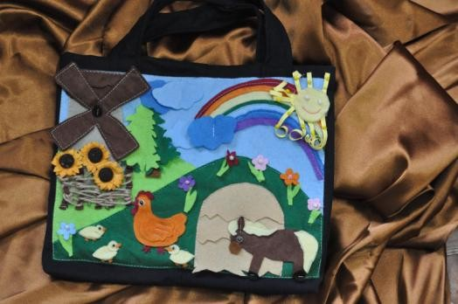
Виховна робота
Пряхіна Вікторія, учениця 3 класу, нагороджена дипломом ІІ ступеня комунального закладу «Станція юних натуралістів» Рівненської обласної ради обласного етапу Міжнародного екологічного конкурсу «Душа села», номінація «Екологічна сумка». (Керівник Безушко Н.Л.)

Slide 14
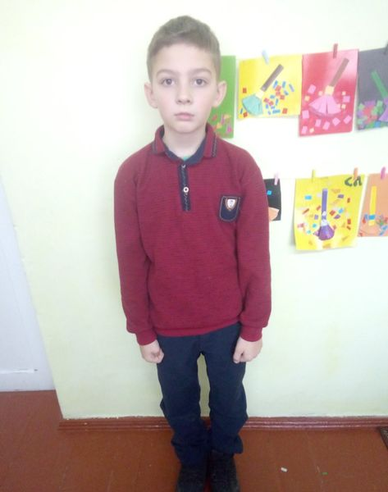
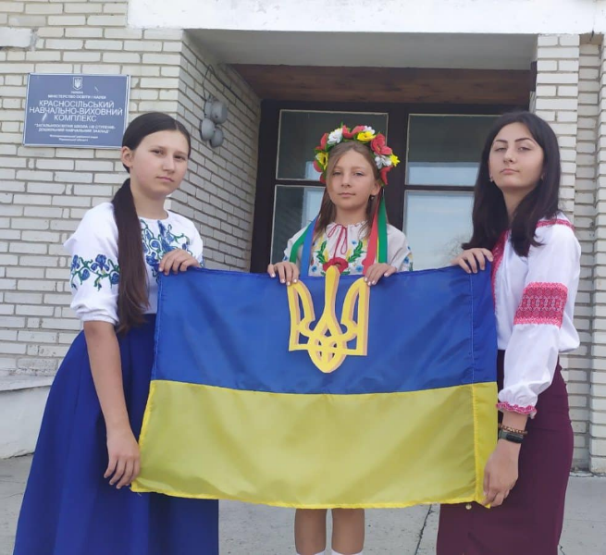
Виховна робота
Гаврилюка Дмитро, учень 4 класу, нагороджений грамотою у ІІ етапі Всеукраїнської фотовиставки «Україна – це ми!» (Представив на конкурс світлину, її анотацію та привітання з Днем Незалежності). (Керівник Мельник Н.П.)

Slide 15
Управлінські процеси закладу освіти
За період 2022/2023 навчального року на заклад було витрачено коштів місцевого бюджету:
94478,00 грн – ремонт покрівлі котельні;
29748,00 грн – матеріали та обладнання для підготовки укриття до 2022-2023 навчального року;
27750,00 грн – придбання генератора;
92391,12 грн – ремонт системи опалення;
30540,58 грн – ремонт системи теплопостачання;
16000,00 грн – придбання телевізора;
29950,00 грн – відеоспостереження (камери та обладнання для монтажу);
275000,00 грн – закупівля дров для опалення закладу;
140000,00 грн – інтерактивний комплект дистанційного навчання;
99981,00 грн – поточний ремонт укриття;
94098,11 грн – оплата за електроенергію;
428288,00 грн – підвіз учнів.

Slide 16
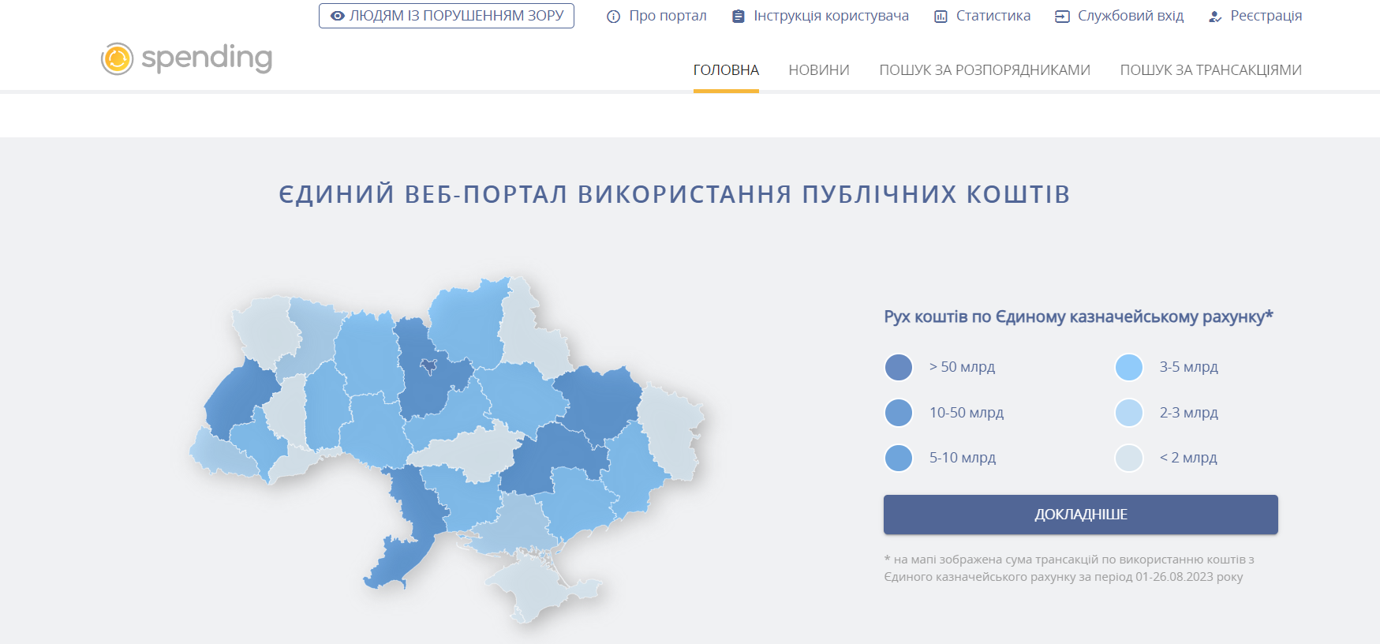
Управлінські процеси закладу освіти
Більш детальнішу інформацію про використання бюджетних коштів можна отримати на сайті https://spending.gov.ua/ ввівши ЄДРПОУ ліцею (22552935).

Slide 17
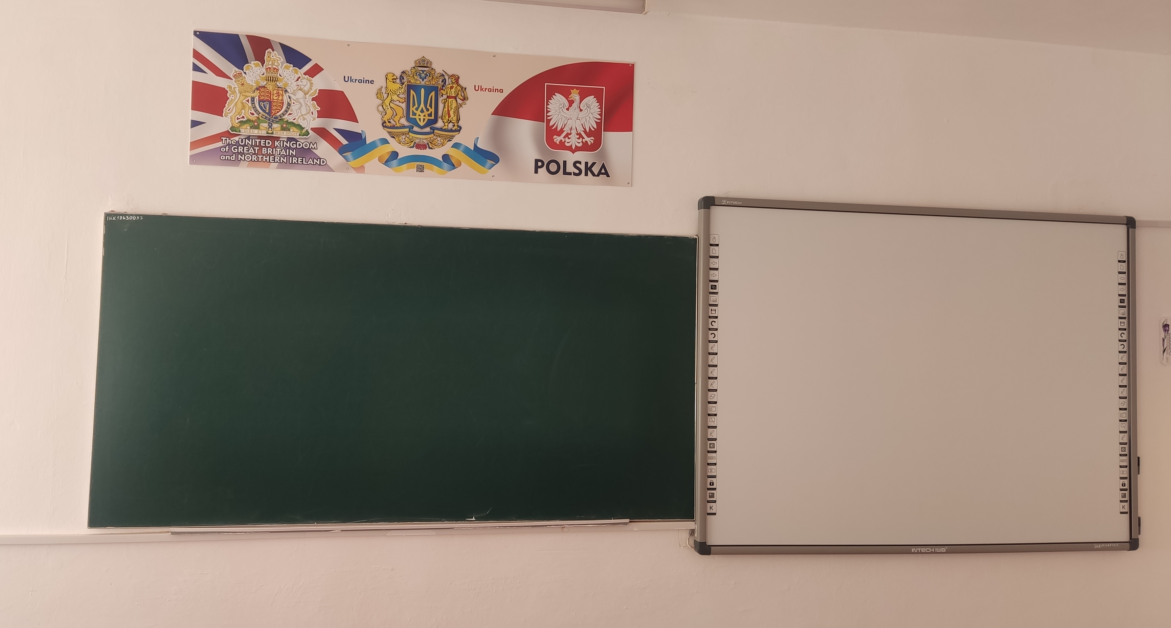
Управлінські процеси закладу освіти

Slide 18
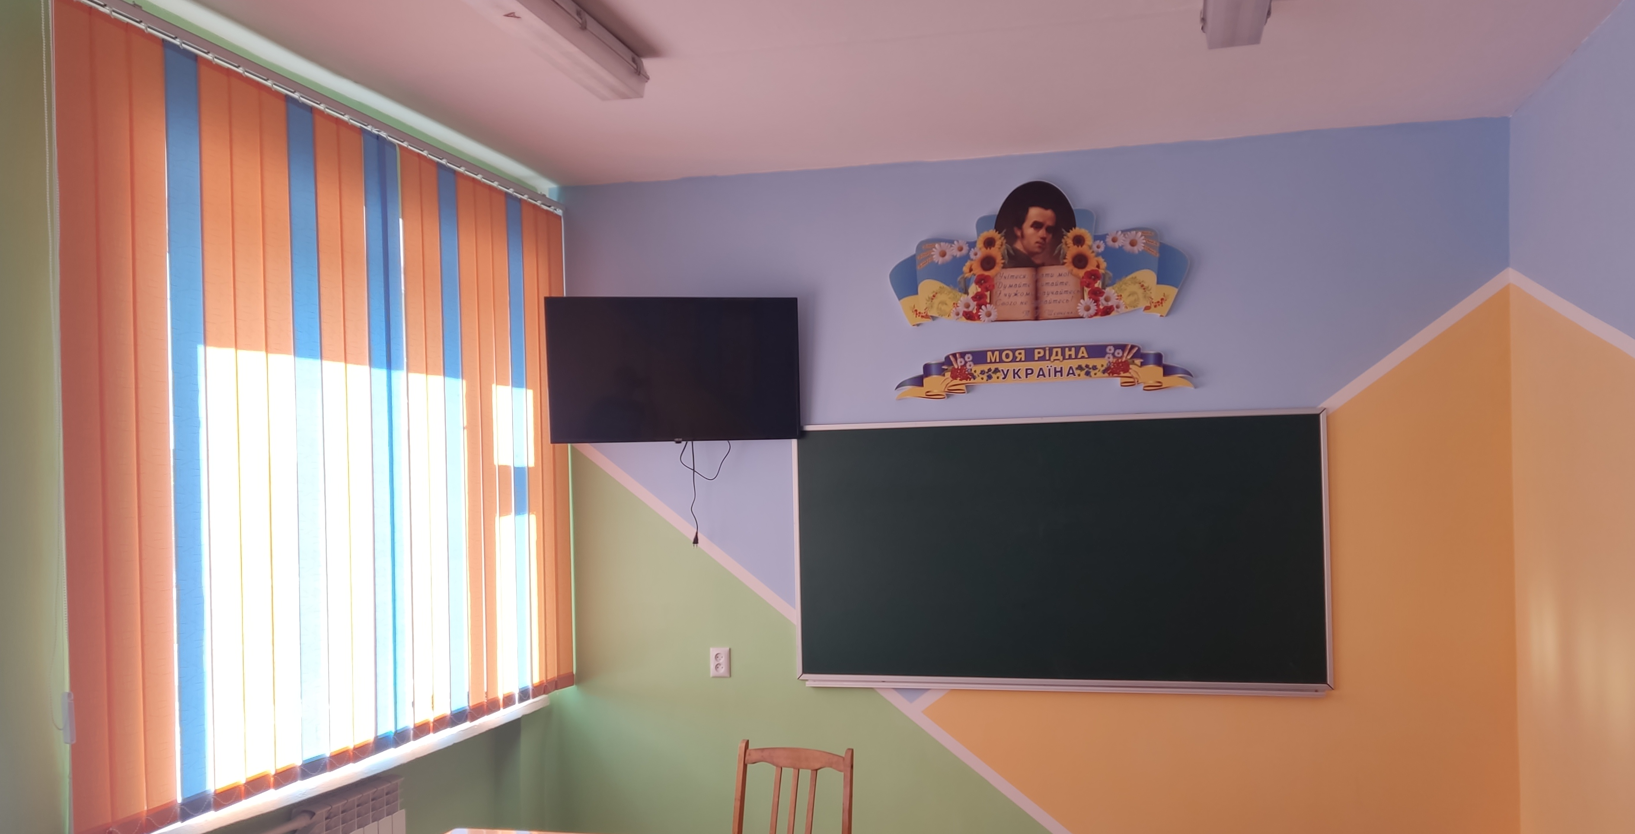
Управлінські процеси закладу освіти

Slide 19
Все буде Україна!

